Slide 1
REUNIÃO CAIXA & CBIC
13 DE FEVEREIRO DE 2020

Slide 2
SBPE
MCMV - FAR
MCMV - MERCADO
ATENDIMENTO EMPRESAS
FEIRAS DE HABITAÇÃO
REUNIÃO ANTERIOR

Slide 3
Taxas de Juros SBPE

Slide 4
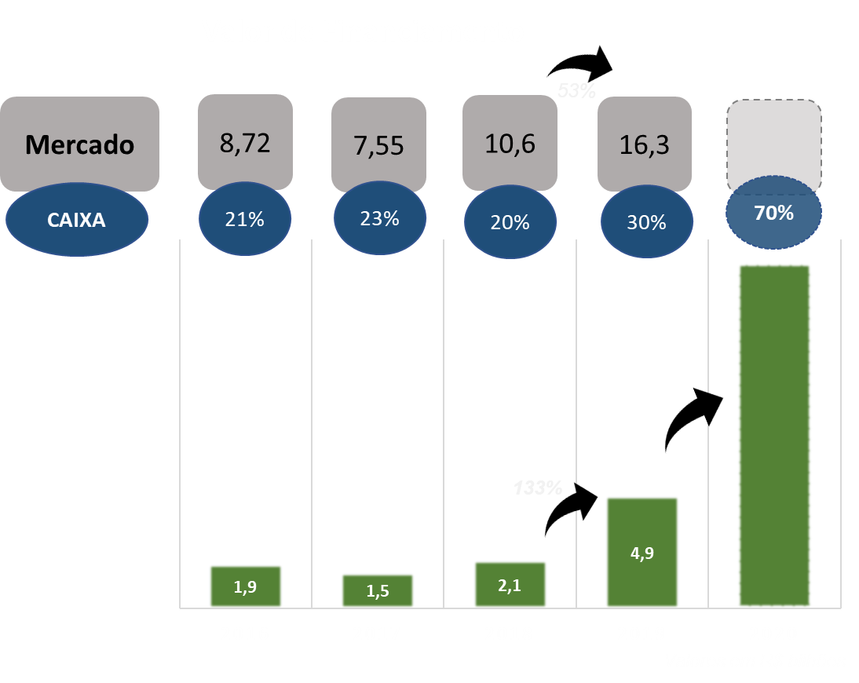
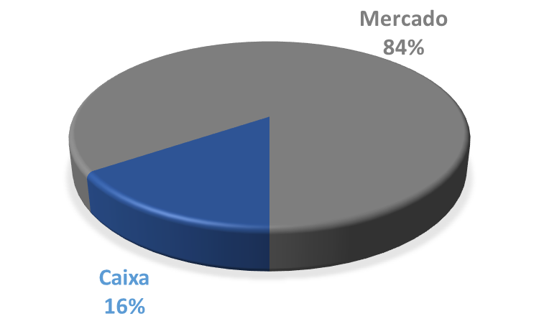
A CAIXA no Financiamento à Produção
Saldo Carteira Imobiliária PJ (R$ 37,7)
Fonte: Demonstrativo BRGAAP dos bancos – SET/2019
4

Slide 5
MCMV - FAR
MCMV - MERCADO
ATENDIMENTO EMPRESAS
FEIRAS DE HABITAÇÃO
REUNIÃO ANTERIOR

Slide 6
FAR – OBRAS EM ANDAMENTO AF CAIXA
PAGO EM 2020
R$ 117,7 milhões
CONTINGENCIADO
R$ 52,3 milhões
PARCELAS PAGAS ATÉ
30/01
Posição: 10/02/2020
bngh

Slide 7
MCMV - MERCADO
ATENDIMENTO EMPRESAS
FEIRAS DE HABITAÇÃO
REUNIÃO ANTERIOR

Slide 8
RECURSO MCMV MERCADO
Orçamento FGTS 2020
(R$ Bilhões)
RECURSO | ALOCADO À CAIXA | TOTAL COMPROMETIDO | SALDO | % EXECUÇÃO
 | (A) | (B) | (C) = (A) - (B) | (D) = (B) / (A)
FGTS/OGU | 45,8 | 3,96 | 41,84 | 8,6%
Unidades Contratadas MCMV em 2020
Faixa | Qtde Unidades
Faixa 1,5 | 1.148
Faixas 2 e 3 | 18.236
Total | 19.384
Fonte: CAIXA
Posição: 12/02/2020

Slide 9
ATENDIMENTO EMPRESAS
FEIRAS DE HABITAÇÃO
REUNIÃO ANTERIOR

Slide 10
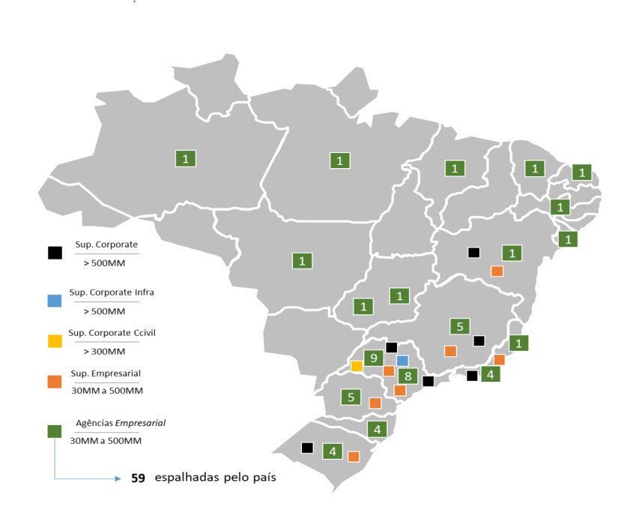
ATENDIMENTO EMPRESAS
Rede atacado (receita acima de R$ 30 MM)
7 Superintendências executivas
59 Agencias empresariais
Rede Varejo (receita até R$ 30 MM)
Superintendências Executivas de Habitação
Em Reestruturação
Rede Habitação: Reestruturação em estudo
(Técnica e operacional)

Slide 11
FEIRAS DE HABITAÇÃO
REUNIÃO ANTERIOR

Slide 12
FEIRAS DE HABITAÇÃO CAIXA 2020
Mesmo modelo adotado nas Feiras de 2019
Feiras Regionais em todo território nacional na modalidade patrocínio
Previsão de ocorrer dois períodos de Feira; um em cada semestre
Oferta de condições exclusivas CAIXA
Interesse do setor construção civil
Melhoria das condições macroeconômicas
Alavancar negócios habitacionais

Slide 13
REUNIÃO ANTERIOR

Slide 14
Novo Selo Casa Azul
Cronograma - Controle de Agregação
10 anos da sua criação, verificou-se a necessidade de revisar as diretrizes, ajustando-as aos novos cenários urbanos, econômicos e sociais:
Otimização do processo de análise para concessão do Selo
Emissão de identificadores específicos por categoria de benefícios
Mais um Nível de reconhecimento das Soluções Sustentáveis
Mais inclusivo e com critérios propostos pelas empresas
Benefícios em outros processos e produtos CAIXA

Slide 15
Portal das Construtoras
Definição das entregas realizadas e em andamento
Rotina do fiador
Detalhamento das prestações.
Novos filtros de pesquisas para construtoras.
Entrega
Expansão
Cartilha Portal passo a passo rotina fiador.
Ícone feedback do usuário.
Realizado
Melhorias
Previsão
Controle agregação de unidades.
Execução
Próximas Entregas
Controle de agregação de unidade.
Atual
* Exibir todos os empreendimentos da construtora;
* Pesquisar empreendimentos da construtora.
* Exibir detalhes sobre as unidades financiadas de um empreendimento;
* Pesquisar unidades do empreendimento.
*Exibir detalhes sobre as unidades financiadas de um empreendimento.
* Exportar detalhes de múltiplos empreendimentos.
Março 20
Março 20
Abril 20
Maio 20
13/02/2020

